Slide 2
Pro ty, co nebyli na hodině. Co jsme dnes dělali?
Opakovali jsme učivo z minulé hodiny (protože většina z vás se byla minulý týden testovat).
Probrali jsme část nového učiva (pokračovali jsme v „geologické mozaice“ ČR).
Dopisovali jsme si zápis z minulé hodiny (budete ho mít na stránkách školy a v e-mailu pod dnešním datem).

Slide 3
Opakování z minulých hodin
STARŠÍ A VĚTŠÍ GEOLOGICKÁ OBLAST ČR
MLADŠÍ A MÉNĚ ROZSÁHLÁ GEOLOGICKÁ OBLAST ČR
DÍLČÍ ČÁST VĚTŠÍ GEOL. OBLASTI ČR, NÁZEV VZNIKL Z LAT. NÁZVŮ ŘEK LABE A DUNAJ
DÍLČÍ ČÁST VĚTŠÍ GEOL. OBL. ČR, NÁZEV ODVOZEN OD PŘÍJMENÍ FRANCOUZSKÉHO GEOLOGA
BARRANDIEN
ČESKÝ MASIV
MOLDANUBIKUM
ZÁPADNÍ KARPATY

Slide 4
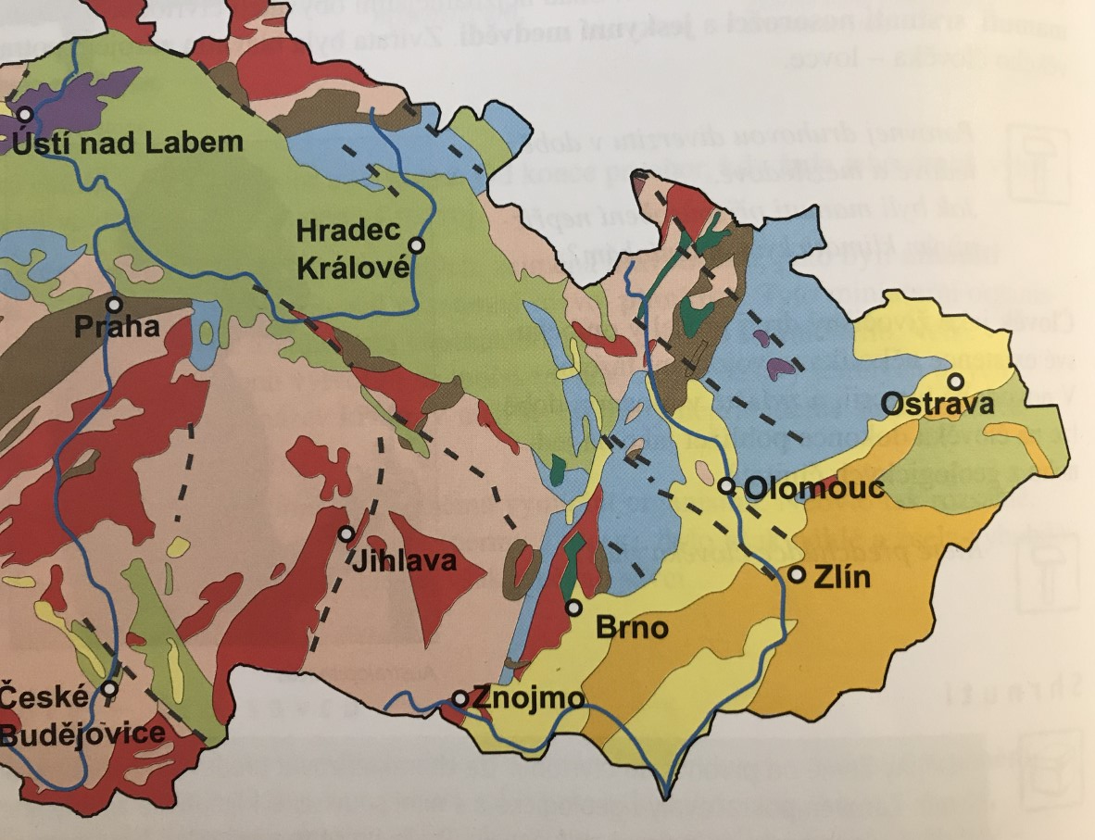
Opakování z minulých hodin – Jak je to správně?
Notes:
Hranice: pomyslná čára mezi Znojmem a Svitavami, nebo mezi Znojmem a Ostravou? Samozřejmě druhá možnost.

Slide 5
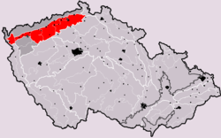
Podkrušnohorské pánve
HNĚDÉ UHLÍ
Oblast v podhůří Krušných hor známá těžbou hnědého uhlí.
3 geomorfologické celky:
CHEBSKÁ PÁNEV,
MOSTECKÁ PÁNEV,
SOKOLOVSKÁ PÁNEV.
Hnědé uhlí vzniklo ve třetihorách ze dřeva.
Notes:
Při povrchové těžbě hnědého uhlí dochází k celkové změně přírodního rázu krajiny.
Změněná krajina brání obvyklému využití pro zemědělskou výrobu, lesnictví, rekreační účely, apod.
Při povrchové těžbě navíc dochází ke znečišťování ovzduší, povrchových a podzemních vod a půdy.

Slide 6
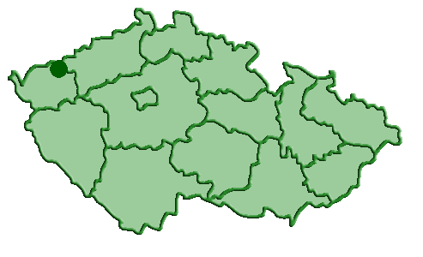
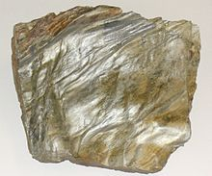
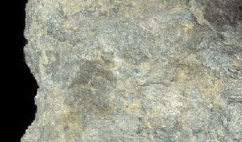
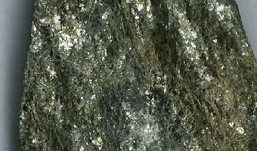
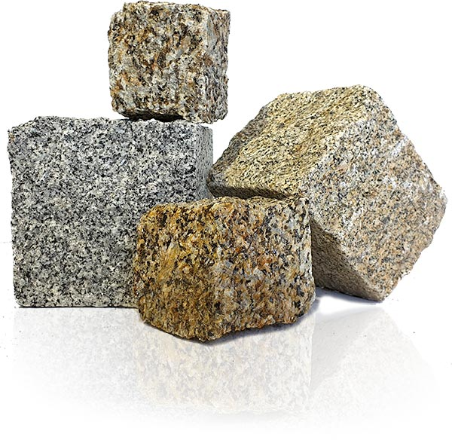
Krušné hory
GEOLOGICKY PESTRÉ, SOUVISLÁ HRADBA
Souvislá hradba – svědčí o jejich vyzdvižení podle zlomu.
Po geologické stránce jsou velmi pestré. Najdeme zde celou řadu přeměněných hornin: fylity, svory, pararuly a migmatity, kterými pronikají tělesa žul.
Nejznámější: karlovarský pluton.
Notes:
Pluton je termín z geologie, kterým označujeme velké těleso magmatického původu, nacházející se většinou v hlubinách zemské kůry. Název těleso obdrželo od římského pojmenování boha podzemí Plúta.

Slide 7
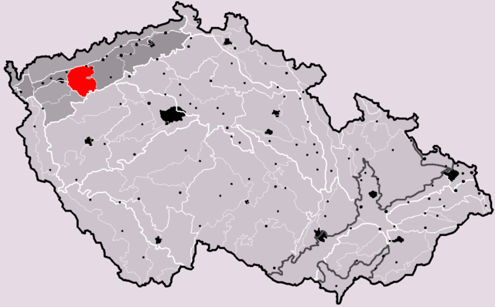
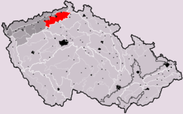
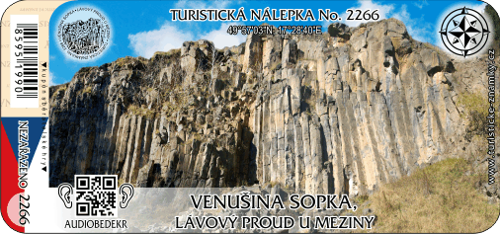
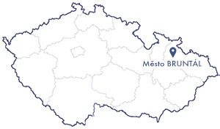
Mladá vulkanická pohoří
SOPEČNÝ PŮVOD
Oblasti mladých vulkanických pohoří tvoří vrcholky třetihorních výlevných (vulkanických) vyvřelých hornin.
Doupovské hory
České středohoří
Čtvrtohory: vznik našich nejmladších sopek – např. Venušina sopka u Bruntálu.
Notes:
Doupovské hory jsou pozůstatky několika sopek vedle sebe.

Slide 8
LUŽICKÝ PLUTON
JEDNO Z NEJSTARŠÍCH TĚLES HLUBINNÝCH VYVŘELIN V Č. MASIVU
Jedno z nejstarších těles hlubinných vyvřelých hornin v Českém masivu.
Vznikl při vrásnění, které probíhalo na rozhraní starohor a prvohor.
Je tvořen převážně žulami.
U Šluknova se těží hornina podobná gabru, která je naším nejtmavším dekoračním kamenem (tzv. šluknovský diabas).
?
?
Notes:
Na naše území zasahuje pouze svým okrajem z Německa.

Slide 9
JAK JE TO?
PODKRUŠNOHORSKÉ PÁNVE
MLADÁ VULKANICKÁ POHOŘÍ
LUŽICKÝ PLUTON
JEDNO Z NEJSTARŠÍCH TĚLES HLUBINNÝCH VYVŘELÝCH HORNIN V Č. MASIVU
NAPŘ. DOUPOVSKÉ HORY A ČESKÉ STŘEDOHOŘÍ
OBLAST ZNÁMÁ TĚŽBOU HNĚDÉHO UHLÍ

Slide 10
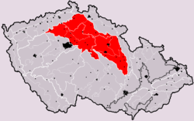
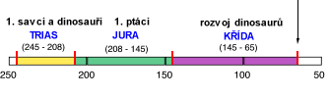
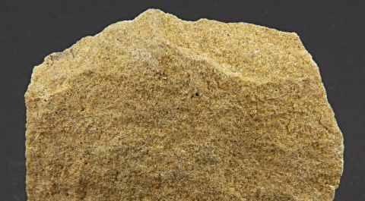
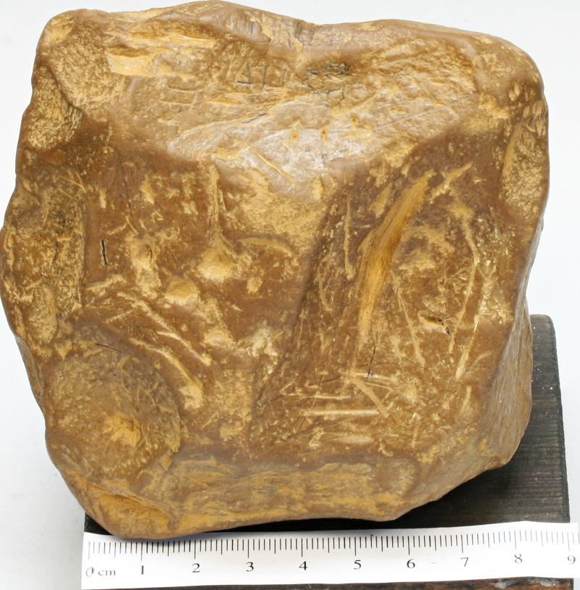
ČESKÁ KŘÍDOVÁ PÁNEV (TABULE)
Koncem druhohor (v období křídy) byla severní část našeho území zaplavena mělkým mořem.
To zde po ústupu zanechalo vrstvy mělkých usazenin o celkové mocnosti kolem 500 m.
Tvoří je především pískovce, ale také opuky nebo jílovce.
Notes:
Opuka se používá např. na opravy našich památek.

Slide 11
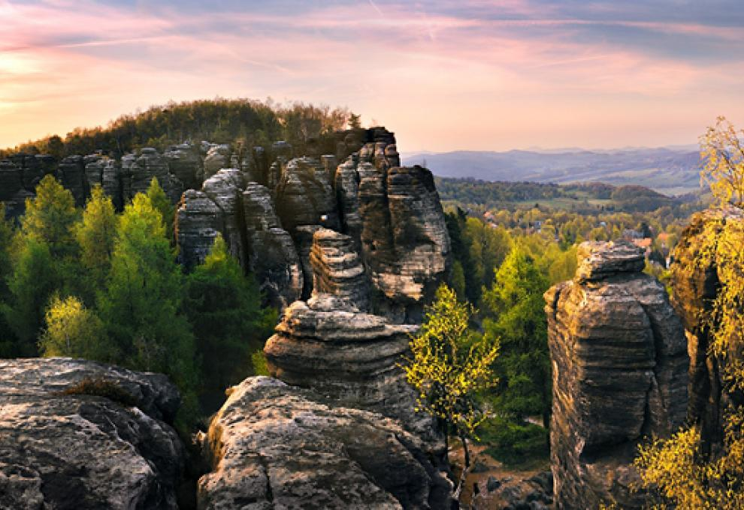
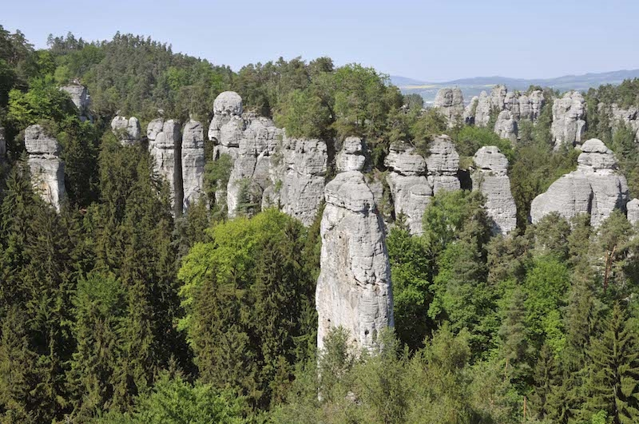
Co vzniklo v pískovcích díky erozi?
V pískovcích vytvořila eroze mnoho pozoruhodných skalních útvarů, z nichž nejznámější jsou skalní města jako:
Tiské stěny u Děčína,
Hruboskalské skalní město u Turnova,
Drábské světničky u Mnichova Hradiště,
Prachovské skály u Jičína nebo
Teplicko-adršpašské skály.
Notes:
1) Tiské stěny, 2) Hruboskalské skalní město, 3) Drábské světničky, 4) Prachovské skály.
Teplicko-adršpašské skály jsou v Broumovském výběžku.

Slide 12
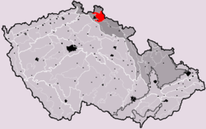
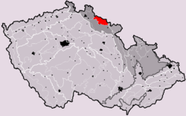
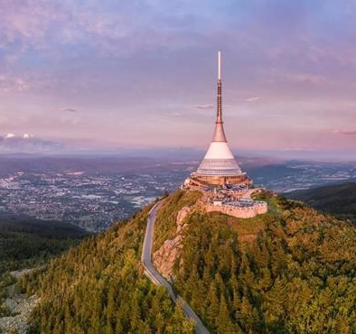
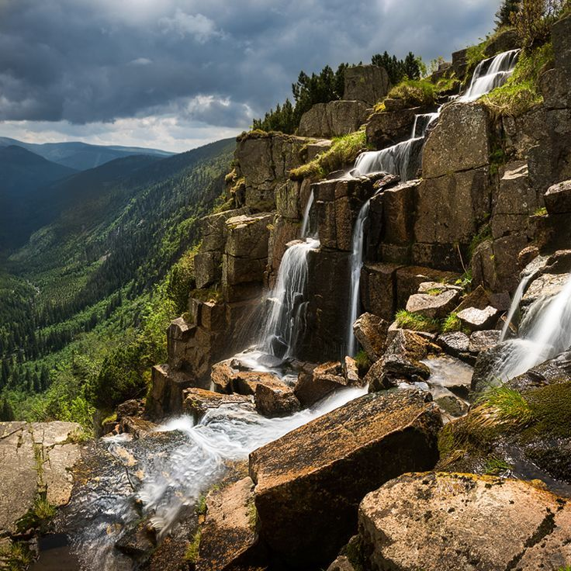
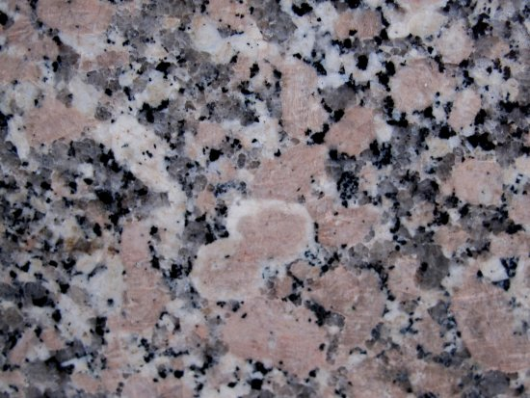
jizerské hory a krkonoše
Jizerské hory a část Krkonoš jsou tvořeny žulami.
Nejznámější z nich je označována jako liberecká žula. Často se používá jako dekorační kámen.
Notes:
… dekorační kámen. Na této hornině byla také popsána tzv. kvádrová odlučnost, která je pro žuly typická.
Obrázek 1: Ještěd.
Obrázek 2: Pančavský vodopád (Krkonoše).

Slide 13
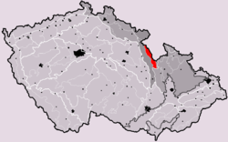
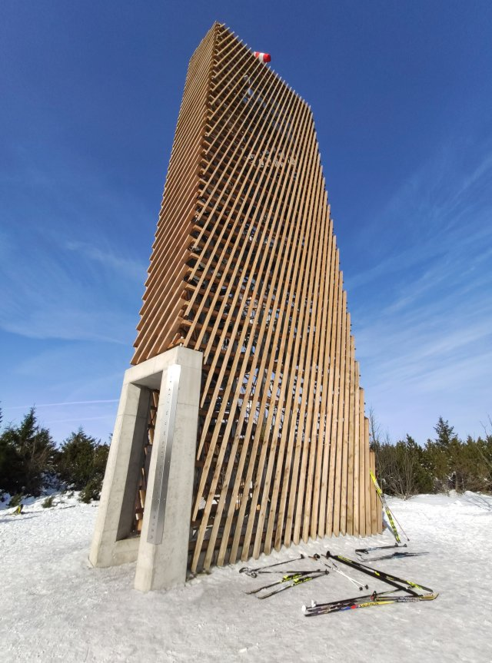
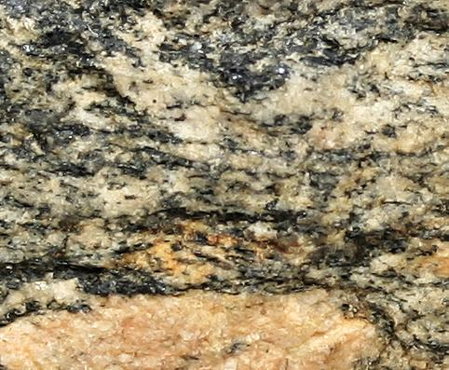
Orlické hory
Oblast Orlických hor je tvořena převážně přeměněnými horninami, jako jsou svory, pararuly, migmatity a také přeměněné žuly – ortoruly.
Notes:
Velká Deštná je s nadmořskou výškou 1116 m n. m. nejvyšší horou Orlických hor.

Slide 14
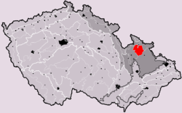
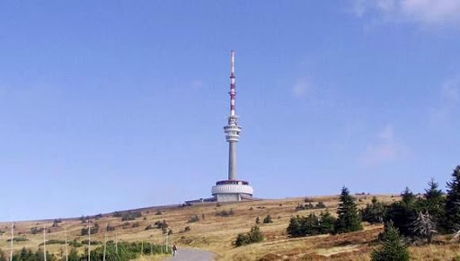
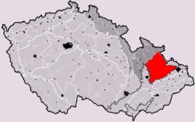
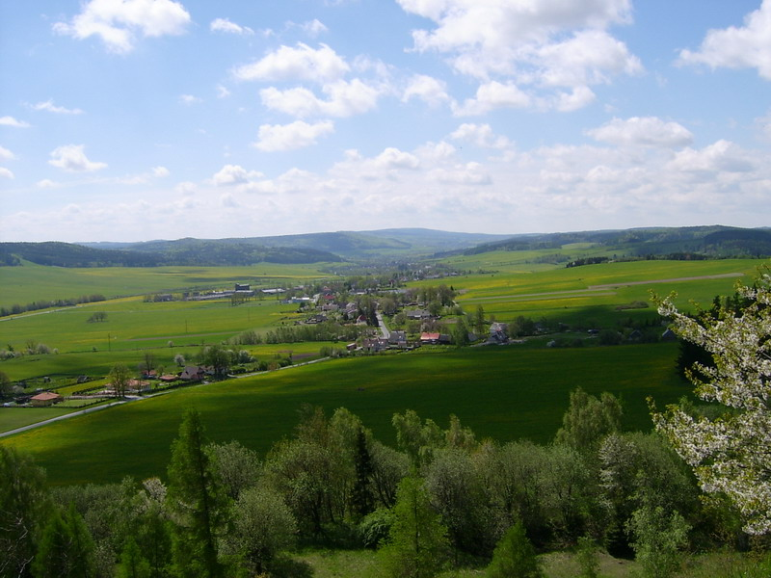
jeseníky
Hrubý Jeseník je tvořen metamorfovanými horninami starohor a starších prvohor (fylity, svory, ruly, amfibolity), které jsou pronikány hlubinnými vyvřelinami, zejména žulami.
Nízký Jeseník je tvořen usazenými horninami mladších prvohor, jako jsou slepence, pískovce a břidlice.
Notes:
Obě části pohoří mají zcela odlišné složení.
Foto nahoře: Rozhledna Praděd.
Foto dole: Pohled na Moravskoslezský Kočov.

Slide 15
Hornoslezská pánev
Zasahuje na naše území z Polska pouze svým menším okrajem, který označujeme jako ostravsko-karvinský revír.
Vytvořila se v mladších prvohorách. Vznikla v ní jezera s bohatou pobřežní vegetací, z níž se postupem času vytvořily sloje černého uhlí.

Slide 16
JAK JE TO?
ČESKÁ KŘÍDOVÁ PÁNEV (TABULE)
JIZERSKÉ HORY A KRKONOŠE
ORLICKÉ HORY
JESENÍKY
HORNOSLEZSKÁ PÁNEV
TĚŽBA ČERNÉHO UHLÍ
OBLAST, KTERÁ BYLA ZAPLAVENA MOŘEM (→ USAZENINY)
POHOŘÍ TVOŘENO DVĚMA ČÁSTMI, KAŽDÁ MÁ JINÉ SLOŽENÍ
PŘEDEVŠÍM PŘEMĚNĚNÉ HORNINY
2 POHOŘÍ, KTERÁ JSOU TVOŘENA PŘEDEVŠÍM ŽULAMI

